Slide 1
MOLEKULÁRNÍ EVOLUCE

Slide 2
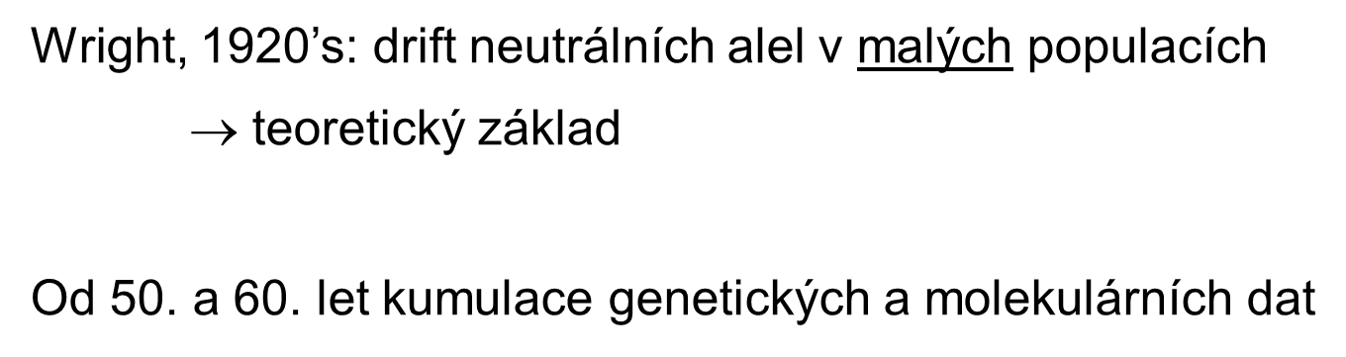
NEUTRÁLNÍ TEORIE MOLEKULÁRNÍ EVOLUCE
Wright, 1920’s: drift neutrálních alel v malých populacích
$$ teoretický základ
Od 50. a 60. let kumulace genetických a molekulárních dat

Slide 3
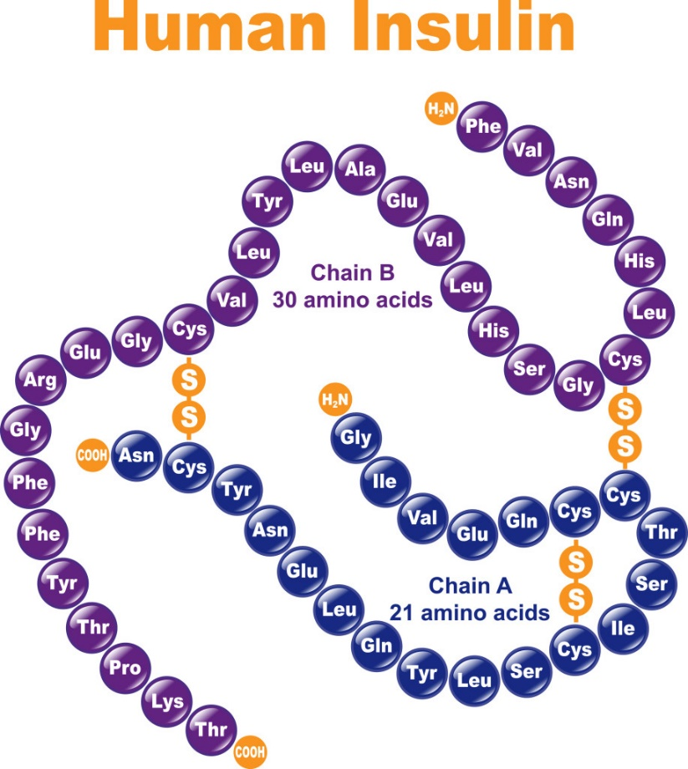
1) primární sekvence proteinů
Sanger 1955: sekvence inzulinu
1960’s: sekvence dalších aminokyselin
→ divergence mezi druhy, rychlost evoluce

Slide 4
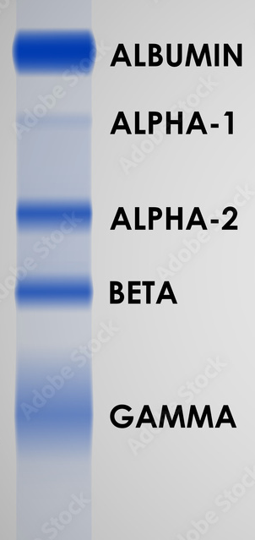
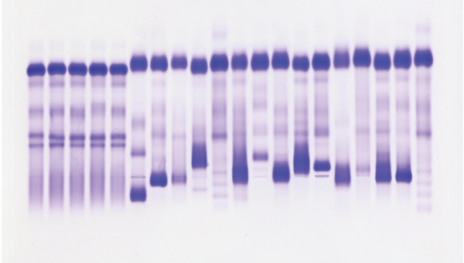
2) elektroforéza proteinů
→ vnitrodruhový polymorfismus

Slide 5
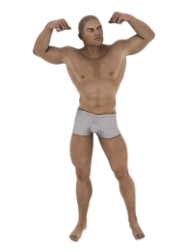
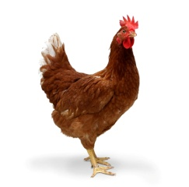

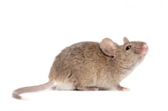
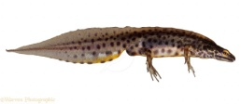
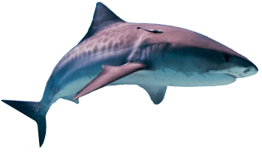
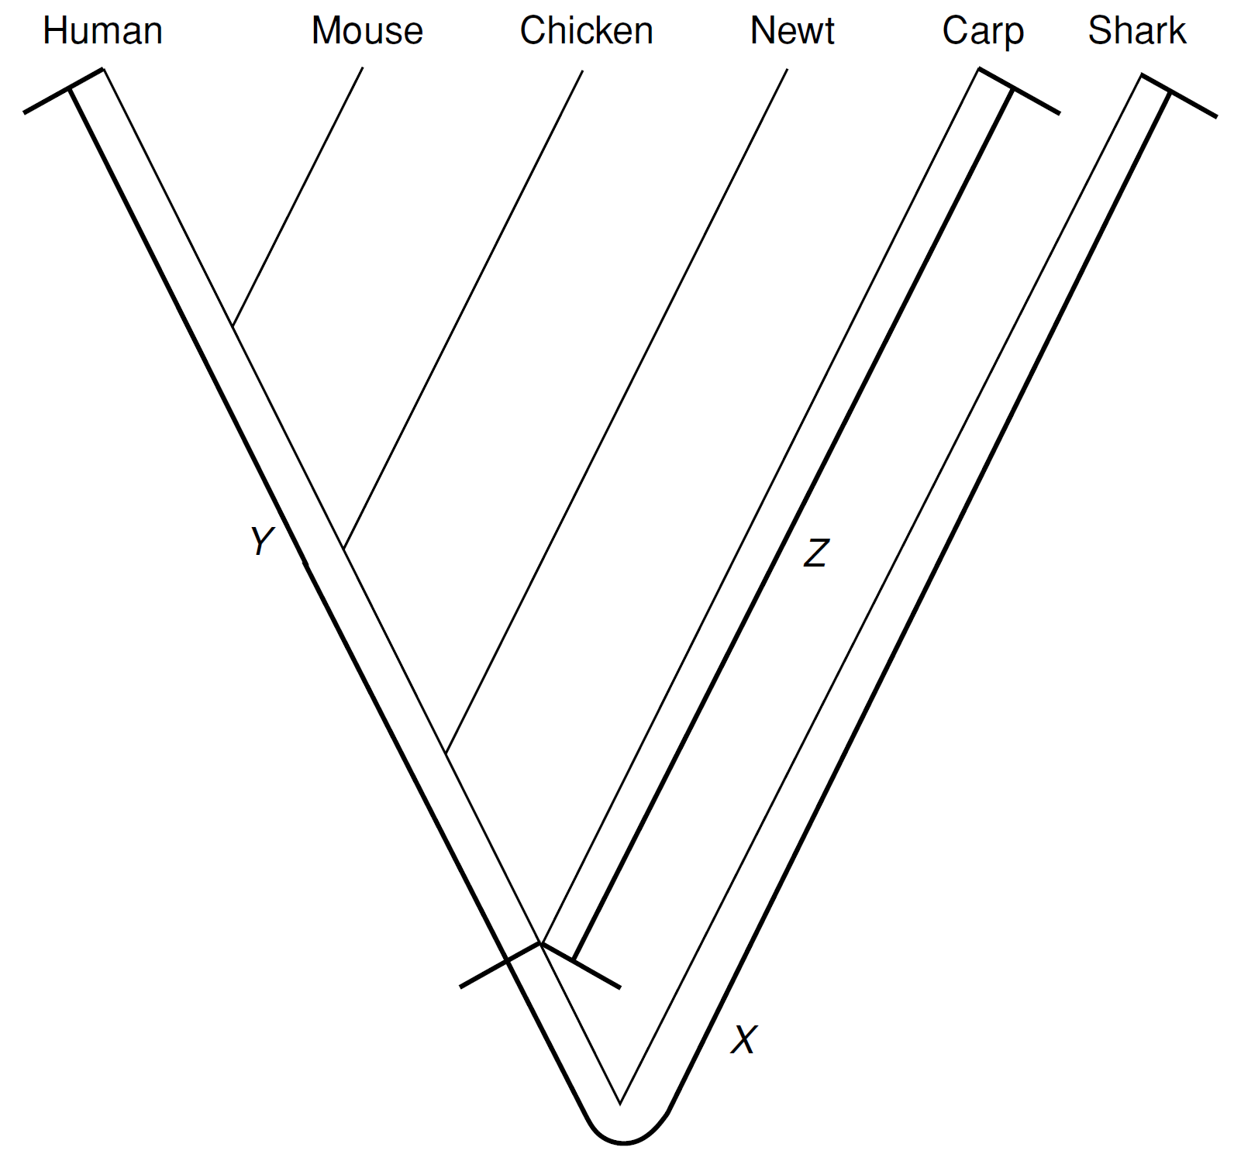
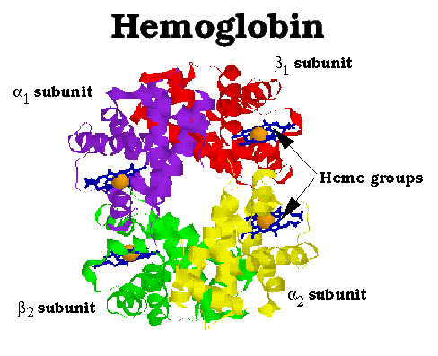
sekvence AA α-řetězce hemoglobinu 6 druhů obratlovců:

Slide 6
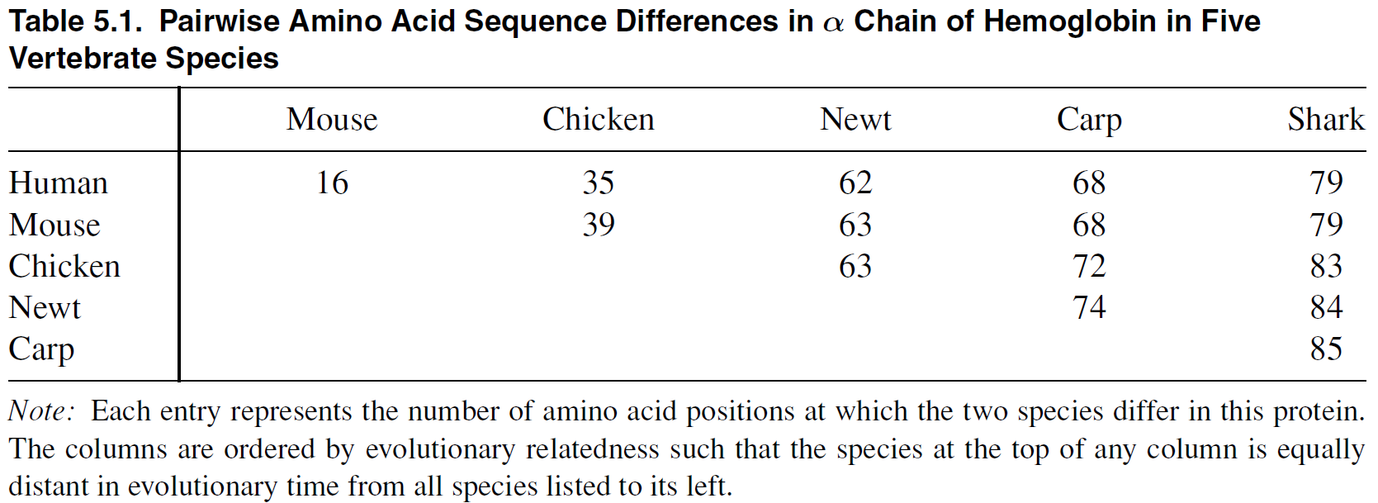

Slide 7
sekvence AA α-řetězce hemoglobinu 6 druhů obratlovců:
přestože kapr a žralok morfologicky podobnější, žralok je stejně vzdálen od kapra jako od člověka
⇒ rozdíly v AA se kumulují konstantně v čase bez ohledu na fenotypovou evoluci
XY = XZ

Slide 8
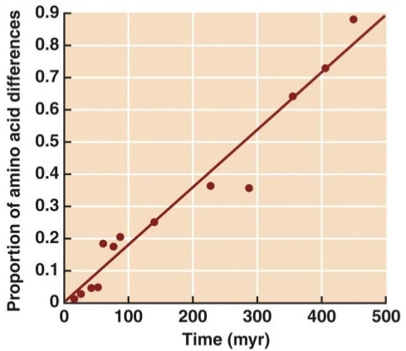
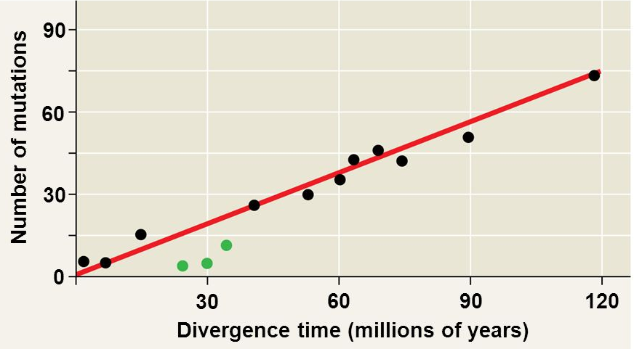
... do té doby přesvědčení, že fenotypová a molekulární variabilita
musí odrážet změny prostředí nebo šířku ekologické niky
rychlost evoluce pro daný protein přibližně konstantní

Slide 9
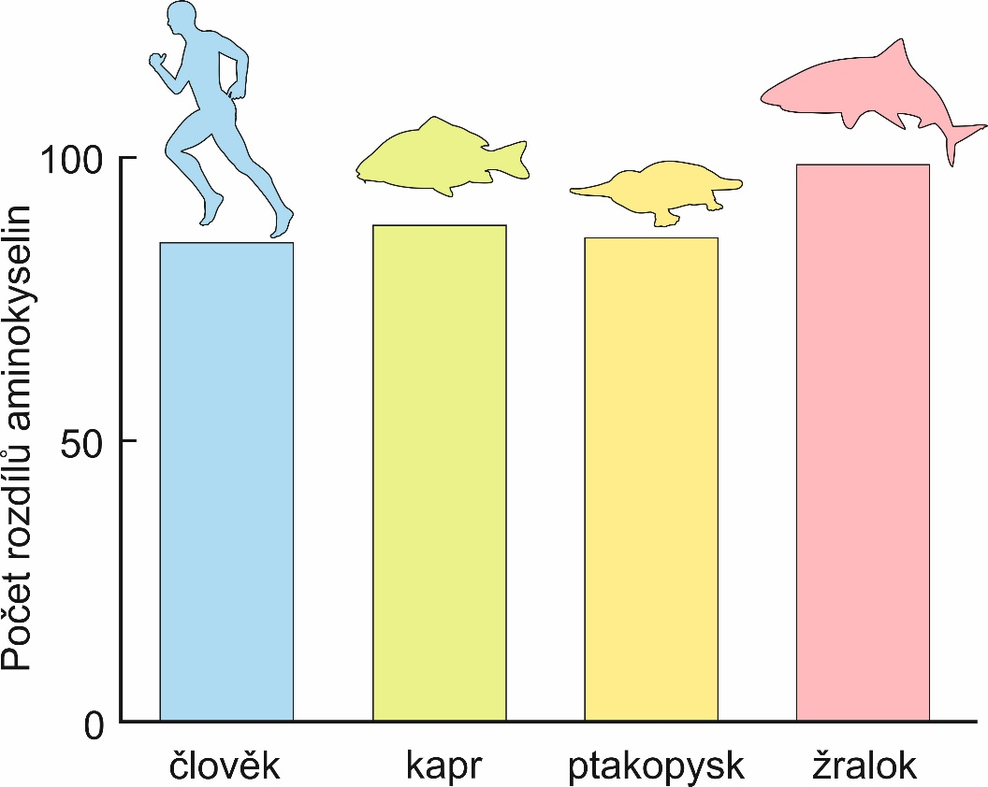
duplikace globinů na α a β podjednotku → potom nezávislá evoluce
srovnání rozdílů mezi α a β globinem: evoluce běží konstantním tempem
Zuckerkandl a Pauling (1962, 1965): molekulární hodiny

Slide 10
Pozor: molekulární hodiny nejsou metronom!
5 nezávislých realizací Poissonova (mutačního) procesu:
akumulace mutací v čase

Slide 11
Např. jestliže k mutaci dojde v průměru jednou týdně (třeba u viru chřipky nebo HIV), pak za 12 týdnů bude očekávaný počet mutací 12.
ALE: 95 % linií bude mít mezi 6 a 18 mutacemi.

Slide 12
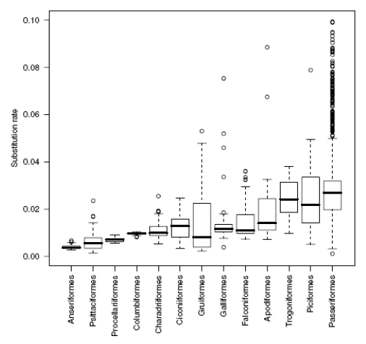
Molekulární hodiny „netikají“ u různých skupin stejně
např. kytovci < „sudokopytníci“< primáti < myšovití hlodavci
u primátů opice Nového světa > opice Starého světa > „lidoopi“ > člověk
ptáci:

Slide 13

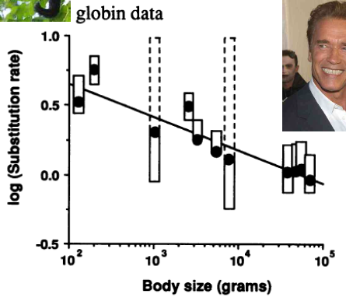
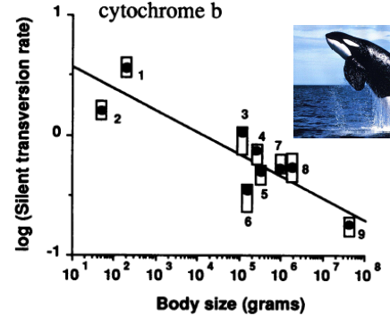
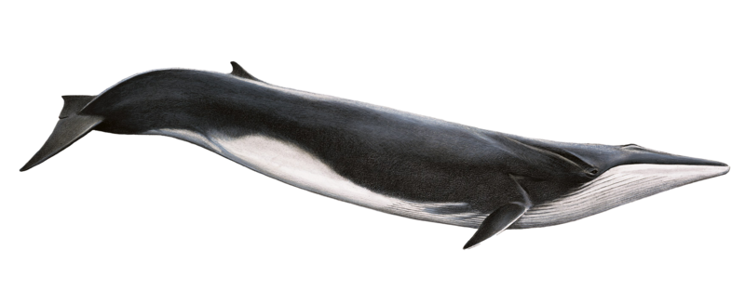
Rozdíly v rychlosti „tikání“ hodin
velikost těla? generační doba?

Slide 14
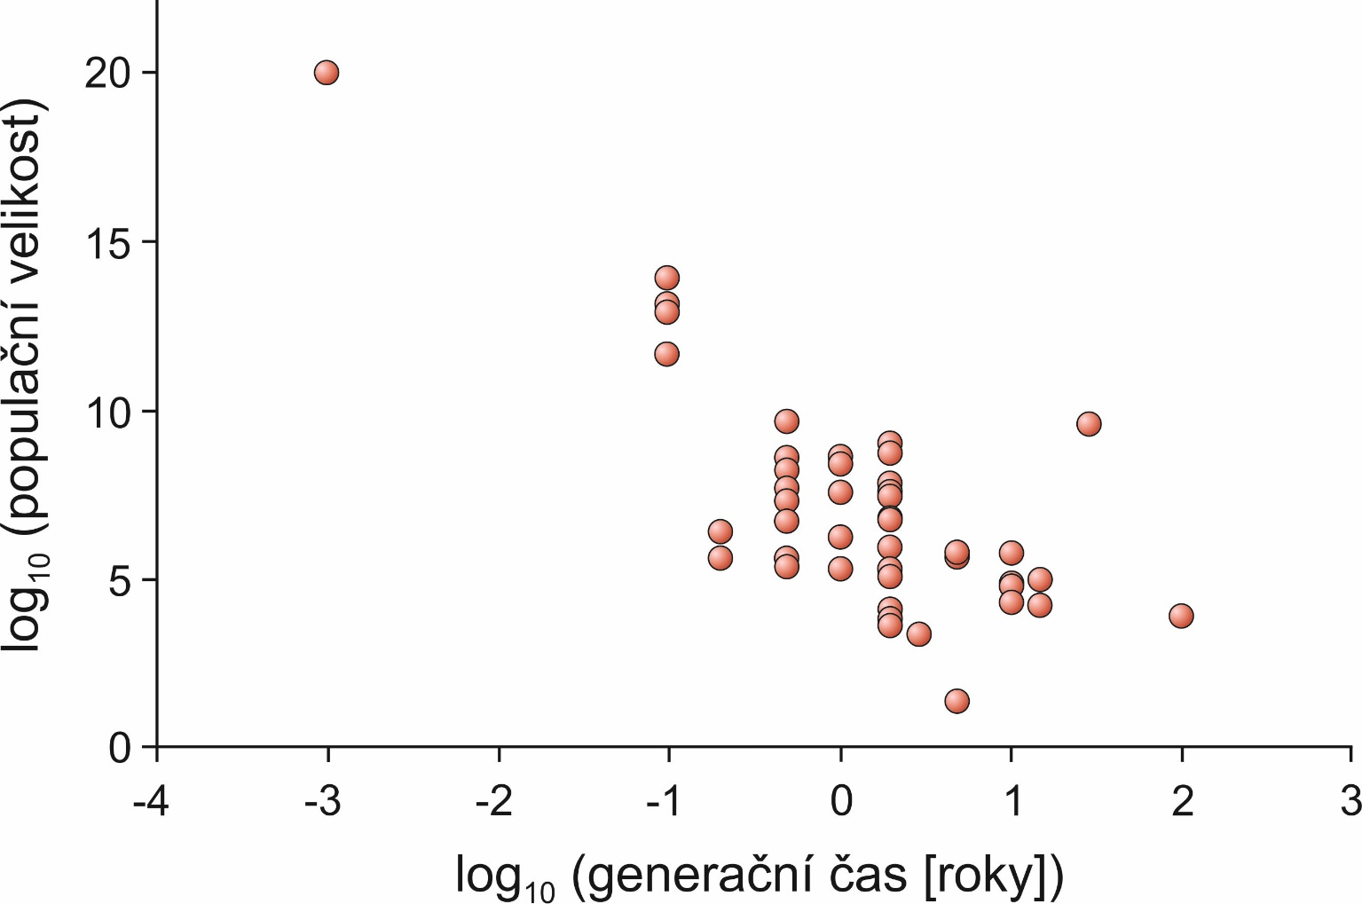
Rozdíly v rychlosti „tikání“ hodin
velikost populace? ... souvisí s velikostí těla
E. coli

Slide 15
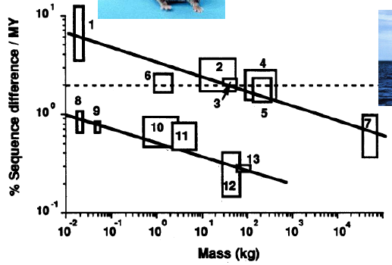

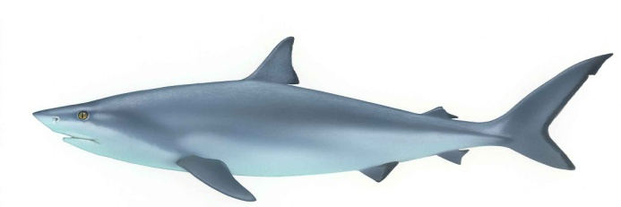
Rozdíly v rychlosti „tikání“ hodin
Nedokáže ale vysvětlit, proč substituční rychlost
obecně vyšší u teplokrevných organismů

Slide 16
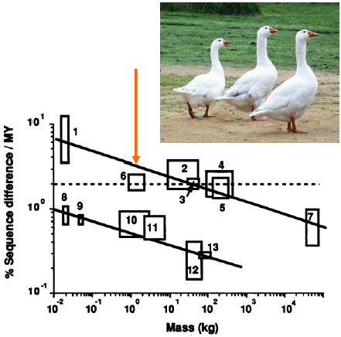
Rozdíly v rychlosti „tikání“ hodin
metabolismus?
mutační (a tím i substituční) rychlost dána především rychlostí
metabolismu (rychlejší metabolismus ⇒ vyšší oxidativní stres)
⇒ menší druhy = rychlejší metabolismus = rychlejší hodiny
Vysvětluje, proč teplokrevní mají vyšší
substituční rychlost než studenokrevní
výjimky: např. ptáci mají na svou
velikost nízkou substituční
rychlost

Slide 17
Rozdíly v rychlosti „tikání“ hodin
délka života?
Dlouhověké druhy si vyvinuly mechanismy, jak se bránit oxidativnímu
stresu ⇒ méně mutací ⇒ nižší substituční rychlost
Gillooly et al. (2005): hodiny vztaženy na jednotku
metabolické energie adjustované na hmotnost
Při změně funkce genu nebo po jeho duplikaci se mění
rychlost hodin

Slide 18
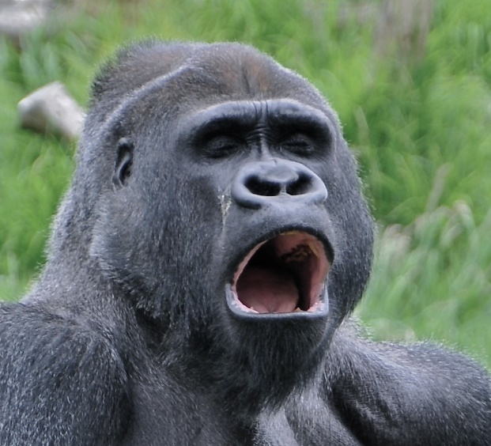

K čemu jsou nám molekulární hodiny?
Např.: Kdy žil společný předek gorily a člověka?
?

Slide 19
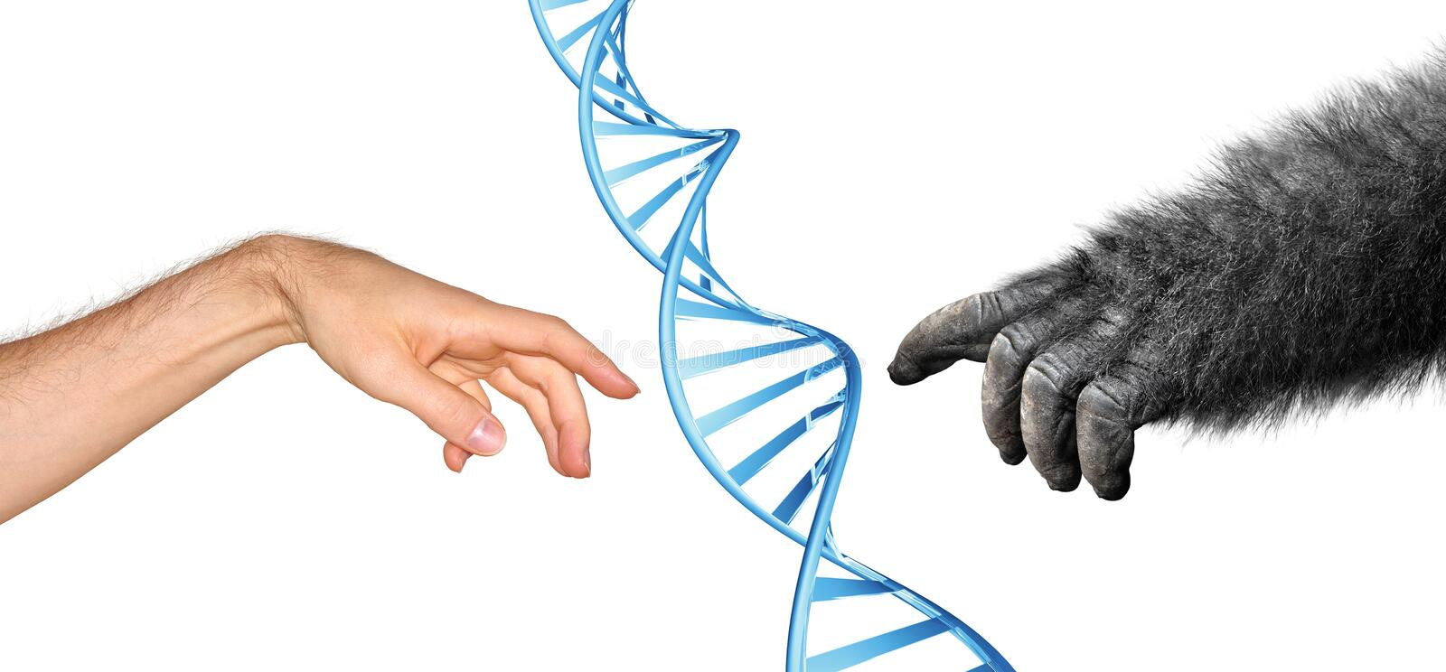
sekvence DNA gorily
sekvence DNA člověka
Jak ale zjistíme čas?
Nutná kalibrace

Slide 20
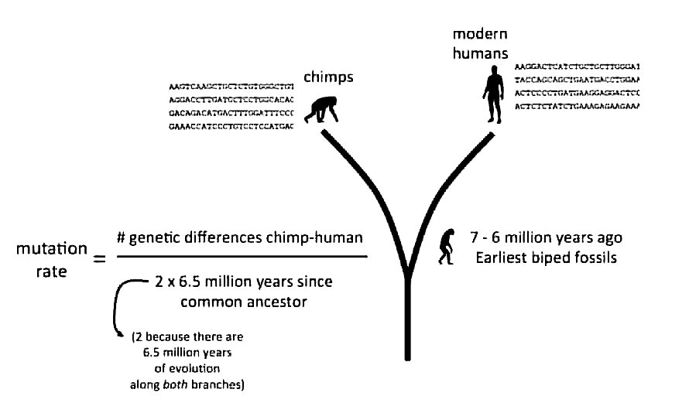
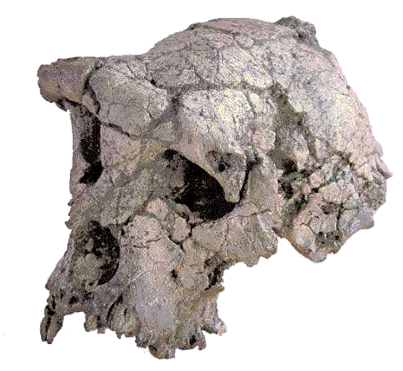

Slide 21
Kalibrace pomocí přímých odhadů mutační rychlosti?
sekvence z rodokmenů
rodič: AAGCTTCATAAGTTTCCAG
potomek: AAGCTTCTTAAGTTTCCAG
ALE: v některých případech (např. mtDNA) rychlejší evoluce na
na kratších evolučních škálách = time dependence of molecular evolution

Slide 22
kromě letálních mutací ≈ mutační rychlost
∼ A-B
≈ rychlost substitucí alel
∼ A-C
∼ A-D
koalescence uvnitř druhů
doba mezi vnitrodruhovými koalescencemi
a speciací
koalescenční historie před speciací

Slide 23
neutrální lokusy → bez časové závislosti
lokusy pod selekcí → časová závislost
Subramanian & Lambert: Time Dependency of Molecular Evolutionary Rates? Yes and No
(Genome Biology and Evolution, 2011)

Slide 24
Kromě mezidruhové divergence (sekvence AA) i
vnitrodruhová variabilita (elektroforéza proteinů)
do 60.-70. let 2 školy:

Slide 25
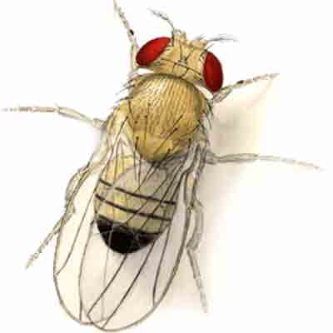
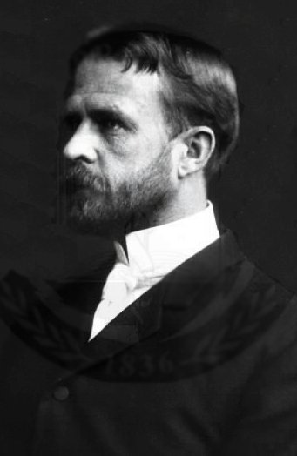
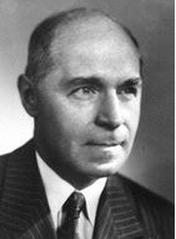
Thomas Henry Morgan, Hermann J. Muller: „klasická škola“
inbrední kmeny D. melanogaster, var. ovlivňující morfologické znaky
(barva očí, struktura křídelní žilnatiny)
→ variabilita omezená
T.H. Morgan
H.J. Muller

Slide 26
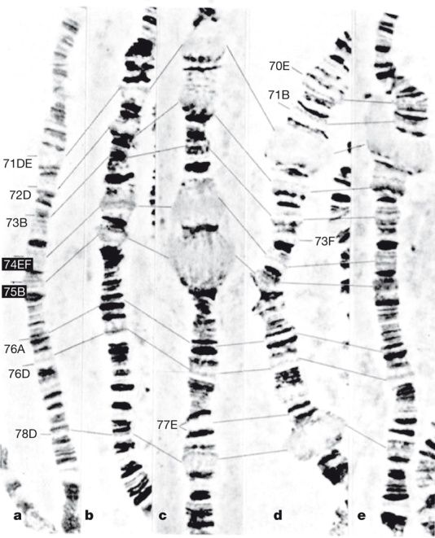
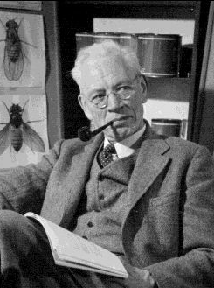
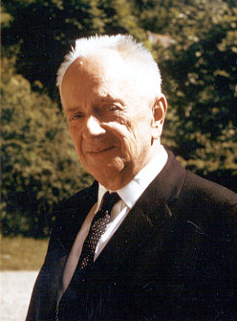
Alfred Sturtevant, Theodosius Dobzhansky: „rovnovážná škola“
přírodní populace octomilek, struktura proužků obřích chromozomů
(chrom. inverze)
→ vysoká variabilita, balancující selekce
A. Sturtevant
T. Dobzhansky
1966: Harris – člověk
Lewontin and Hubby – D. pseudoobscura
Johnson et al. – Drosophila
20–30 % lokusů
polymorfních

Slide 27
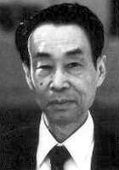
Oboje pozorování – vysokou úroveň vnitrodruhové variability
a rychlou a konstantní evoluci mezi druhy
(molekulární hodiny) – se snaží vysvětlit
neutrální teorie molekulární evoluce
Motoo Kimura (1968)
J.L. King a T.H. Jukes (1969)
Kimura ukázal, že evoluce neutrálních genů nezávisí
na velikosti populace → jak je to možné?
Důvodem to, že NT nepojednává jen o driftu, ale o rovnováze mezi
driftem a mutací
M. Kimura

Slide 28
Průměrná doba fixace nové mutace
= 4N_{e}
Průměrný interval mezi fixacemi
= 1/μ
středně velká populace:
frekventovanější mutace
V malé populaci rychlejší fixace, ale
delší interval mezi fixacemi:
malá populace:
mutace málo frekventované

Slide 29
Pravděpodobnost fixace nové mutace
= 1/(2N_{e})
Průměrný počet neutrálních mutací
= 2N_{e}μ
Frekvence substituce (nahrazení jedné
alely za jinou v populaci):
1/(2N_{e}) × 2N_{e}μ = μ
⇒ rychlost neutrální evoluce
nezávislá na N_{e}, ale jen na μ

Slide 30
Z toho plyne, že
drift je důležitým evolučním mechanismem nejen v malých,
ale i ve velkých populacích
Proč v populacích tak velký polymorfismus?
Kimura: protože jsou alely neutrální, trvá mnoho generací, než nová
mutace dospěje k fixaci – během té doby je populace nutně
polymorfní = přechodný polymorfismus
Často během přechodu k fixaci dojde v dané alele k další mutaci ⇒
v dostatečně velké populaci bude v každém okamžiku velké
množství variability.
Populace je v rovnováze driftu a mutace

Slide 31
většinou jen 1 alela v populaci
rychlá fixace výhodné mutace
rychlá eliminace nevýhodné mutace
současná existence několika alel
neutrální alela se fixuje náhodně

Slide 32

Rovnovážná heterozygotnost:
mutace: model nekonečných alel (infinite-alleles model) – každou mutací
vzniká zcela nová alela
v tomto modelu identity by descent (IBD) = identity by state (IBS)
(stejná alela nemůže vzniknout 2× nezávisle)
k výpočtu pravděpodobnosti autozygotnosti (viz Inbreedingová efektivní
velikost populace [Drift II, snímky 6 a 7]) přidáme mutaci
jediná možnost, jak být IBD nebo IBS = žádná mutace: (1 – μ)
2 gamety ⇒ (1 – μ) × (1 – μ) = (1 – μ)²
⇒ prům. Pr. [IBD v gen. t] = Pr. [IBD s driftem] × Pr. [0 mutací v obou gametách]:

Slide 33


Časem rovnováha drift–mutace → drift zvyšuje IBD, mutace snižuje
v reálných populacích místo N → N_{eF}
Rovnovážná průměrná Pr. IBD = očekávaná homozygotnost při
náhodném oplození ⇒ očekávaná rovnovážná heterozygotnost
H = 1 – F
θ = 4N_{eF}μ = poměrná síla mutace (μ) ve vztahu k driftu (1/N_{eF}):

Slide 34
Vztah mezi rovnovážnou očekávanou heterozygotností podle
modelu nekonečných alel a poměru rychlosti neutrálních mutací
a genetického driftu (θ)
H = θ/(θ + 1)
Heterozygotnost
θ = 4N_{eF}μ

Slide 35
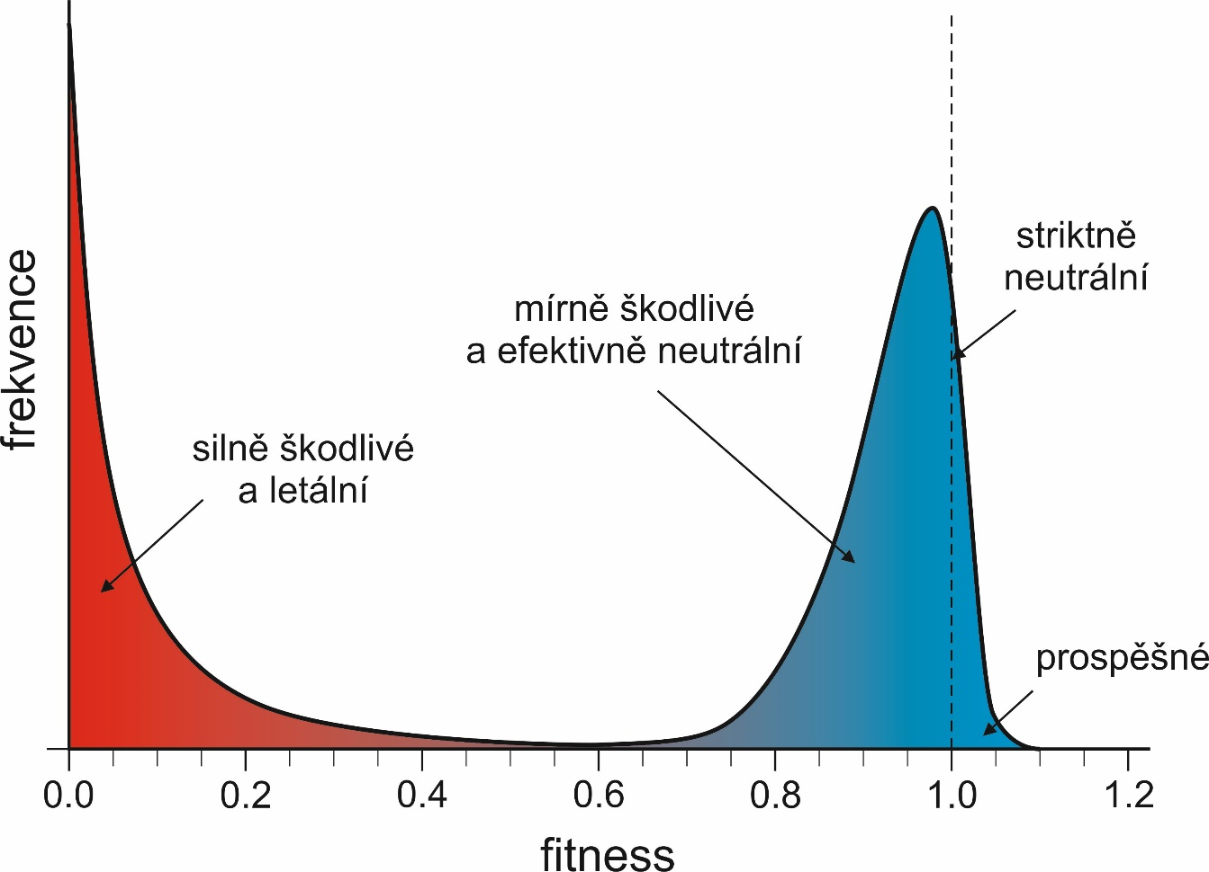
Mutační rychlost podle neutrální teorie:
Velká část mutací škodlivých/letálních (→ eliminace selekcí)
občas pozitivní (→ eliminace selekcí), zbytek neutrální:

Slide 36
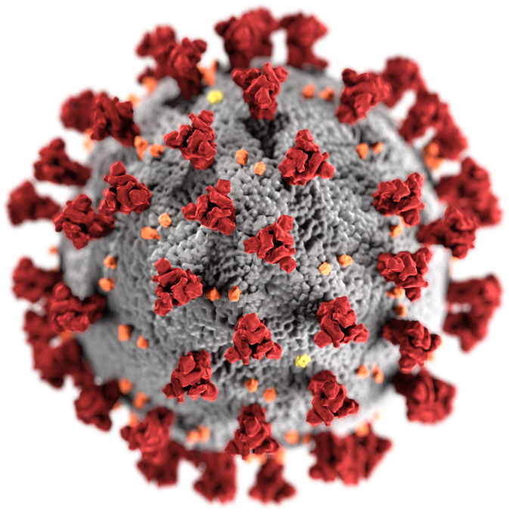
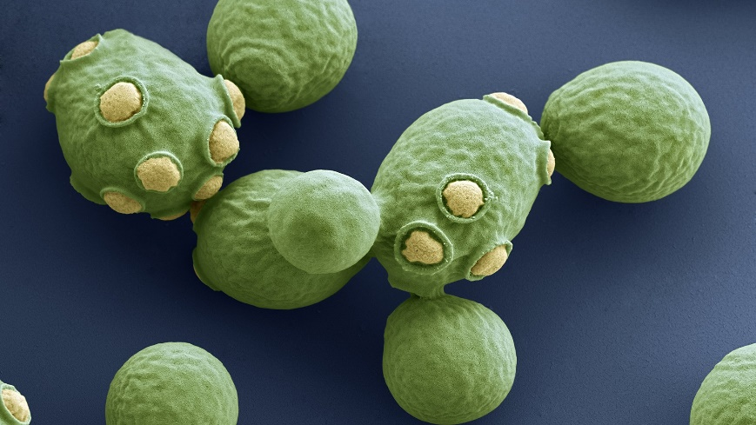
RNA virus
kvasinka

Slide 37
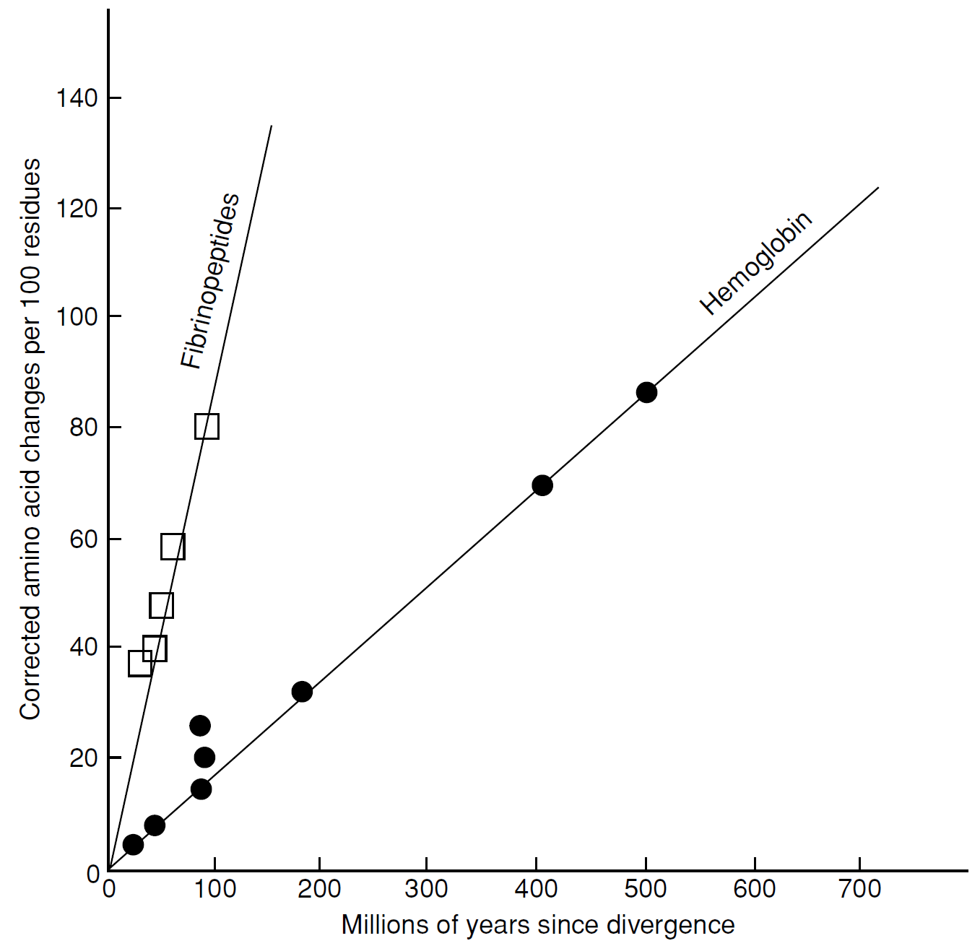
Mutační rychlost podle neutrální teorie:
Rozdílná mutační rychlost různých proteinů:
hemoglobin funkčně důležitější

Slide 38
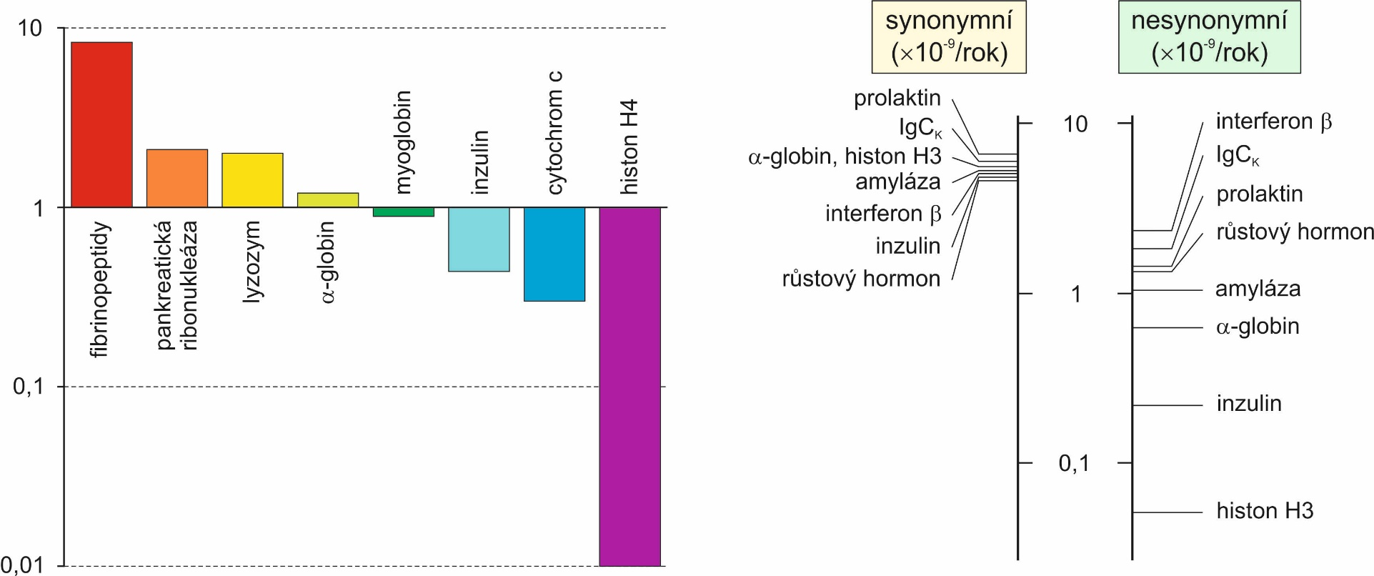
Rozdílná mutační rychlost různých proteinů:

Slide 39
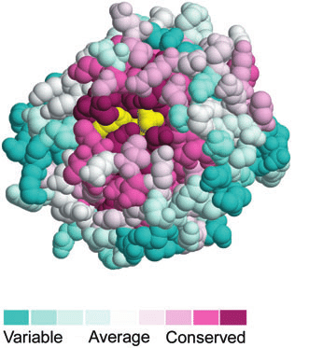
Mutační rychlost podle neutrální teorie:
Rozdílná evoluční rychlost na různých částech proteinu (vazebná místa × strukturní oblasti)
Př.: indol-3-glycerolfosfát syntetáza (IGPS)
aktivní místo
Rozdílná evoluční rychlost na jednotlivých místech kodonu
Nimrod et al., Bioinformatics (2004)
Problém: toto předpovídá i teorie selekce!!

Slide 40
Mutační rychlost podle neutrální teorie:
Rozdílná evoluční rychlost
na jednotlivých místech kodonu
mutační rychlost na jednu bázi je konstantní
× různá míra omezení mění rychlost neutrálních mutací
Problém: toto předpovídá i teorie selekce!!

Slide 41
Problémy neutrální teorie:
70.–80. léta: problém s důkazem NT – absence dat
problém odhadu N_{eF}
problém odhadu (normální) mutační rychlosti – ještě horší pro frekvenci
neutrálních mutací!
⇒ možnost nastavení hodnot μ a N_{eF} tak, aby bylo možno vysvětlit
jakoukoli rychlost mezidruhové evoluce nebo vnitrodruhové
variability za předpokladu neutrality
⇒ NT bylo obtížné testovat → viz Fisher (1930’s): čím větší účinek
mutace má, tím vyšší pravděpodobnost, že bude škodlivá

Slide 42
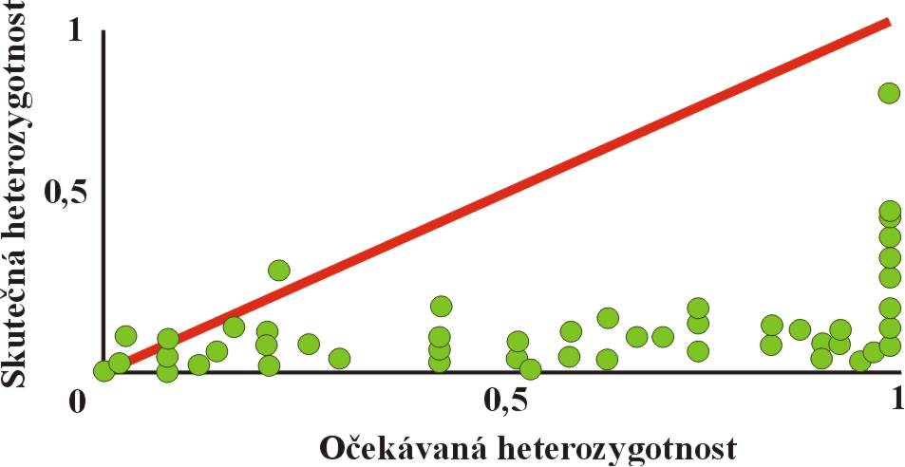
Rozsah heterozygotnosti:
Predikce NT: skutečná heterozygotnost je stejná jako očekávaná
heterozygotnost podle NT
Skutečná heterozygotnost nižší, než předpokládá NT

Slide 43
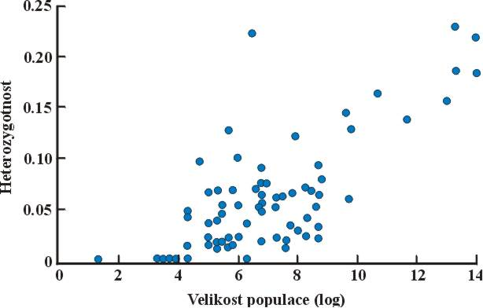
Rozsah heterozygotnosti v závislosti na N_{e}
Predikce NT: protože μ konstantní, veškerá proměnlivost očekávané
heterozygotnosti by měla být vysvětlena efektivní velikostí populace
Vzhledem k obrovskému rozsahu populačních velikostí
je rozsah heterozygotností příliš malý

Slide 44
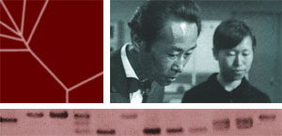
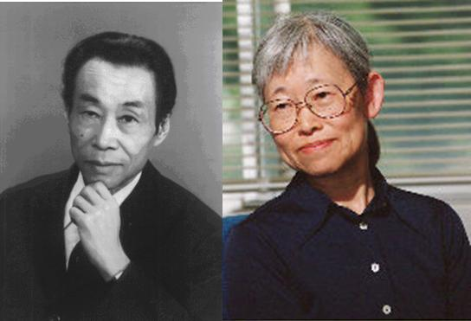

Klíčovým parametrem NT je frekvence neutrálních mutací...
... ale co je to vlastně „neutrální mutace“?
Tomoko Ohtová:
mírně škodlivé mutace
(slightly deleterious mutations)
jestliže |s| < 1/(2N_{e),} bude
o jejich osudu rozhodovat
více drift než selekce
Tomoko Ohta
= Nearly neutral theory

Slide 45
Jestliže 4N_{e}s < 1, mutace je efektivně neutrální
Pr. fixace alely ve vztahu k Pr. fixace neutrální alely driftem

Slide 46
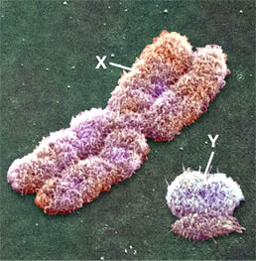
Nepřímá úměra mezi škodlivostí mutace a velikostí populace:
čím se škodlivost alely blíží nule, tím větší může být populace, ve které se může fixovat a naopak, čím je selekce proti škodlivé mutaci silnější, tím menší musí být populace, aby drift hrál určující roli
.... blíž v přednášce o selekci!
Mírně škodlivé mutace se v malých populacích chovají jako
efektivně neutrální
Téměř neutrální teorie evoluce a rychlejší
evoluce chromozomu X?
menší N_{e} pro chr. X než pro autozomy

